Slide 1
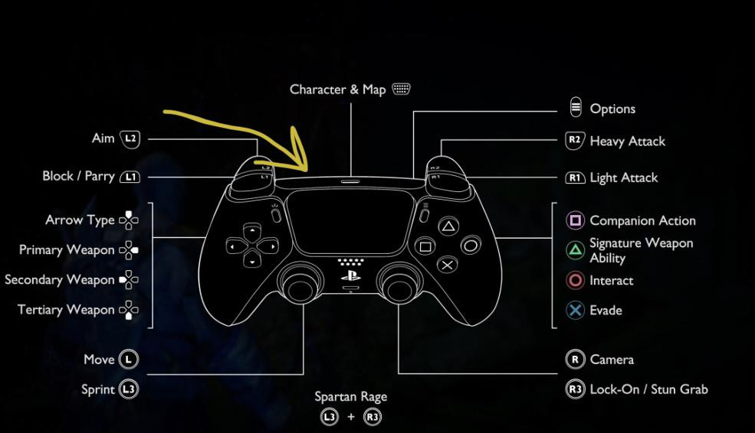
הנעה
טוגל אינטייק אוטומטי
טוגל אינטייק אוטומטי

Slide 2
מערכות
אינטייק קדימה ידני
פיידר אחורה ידני
פיידר קדימה ידני
אינטייק אחורה ידני

